Slide 1






Toivoa naisille -työ
Suomessa jo 25 vuotta

Slide 2

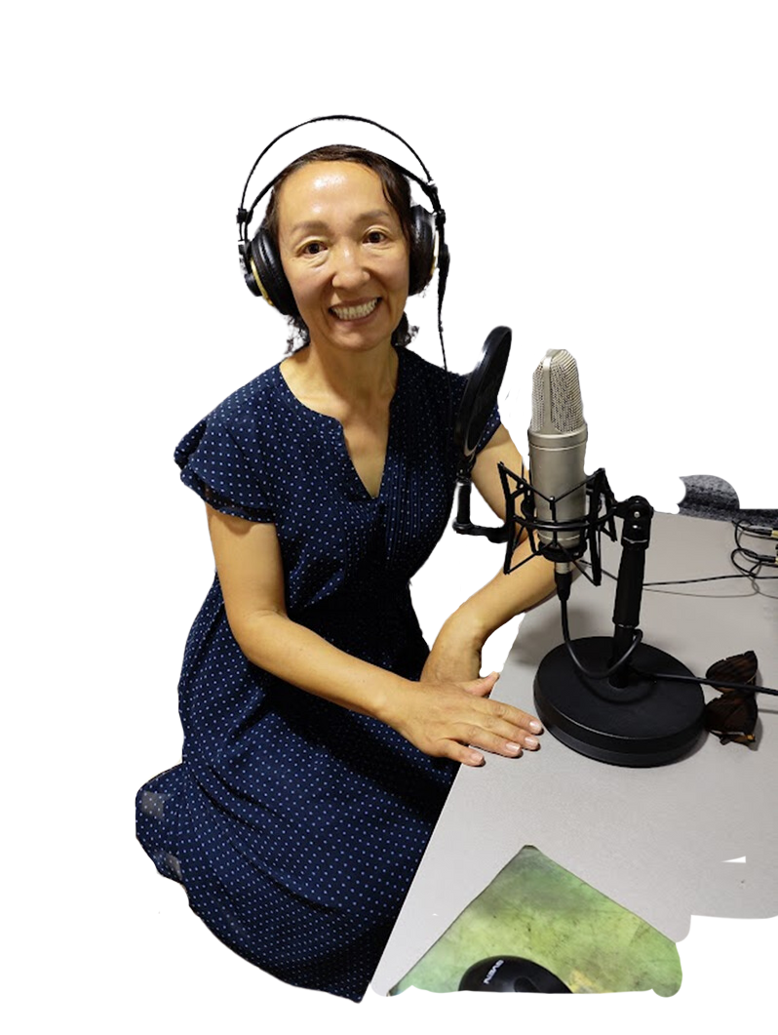




Toivoa naisille -työ on toiminut Suomessa jo 25 vuotta ja sen tarkoituksena on vahvistaa naisia ja naisten asemaa ympäri maailmaa. Suomessa työ näkyy muun muassa rukousryhminä, joissa naiset kokoontuvat rukoilemaan. Tällä hetkellä Suomessa toimii noin 90 Toivoa naisille -rukousryhmää.
Tervetuloa juhlimaan Toivoa naisille -työn juhlavuotta 25v 2025!

Slide 3


ELEMENTIT teemana:
“Toivoa naisille - lahja maailmalle”
25-vuotisjuhlavuoden ilme kiteyttää teeman "Toivoa naisille – lahja maailmalle" visuaalisesti puhuttelevalla tavalla.
Värikkäät "lahjapaketit" symboloivat toivon ja mahdollisuuksien lahjoja, kun taas huomiota herättävä juhlavuositapetti luo dynaamisen ja yhtenäisen ilmeen, joka tuo juhlan tuntua kaikkiin materiaaleihin.

Slide 4


Juhlavuosilogo
“Toivoa naisille - lahja maailmalle”

Slide 5



Naisten
vahvistamista ja tukea jo neljännesvuosisadan ajan
Toivoa naisille -työn 25-vuotisjuhlavuoden markkinointistrategia keskittyy näkyvyyden kasvattamiseen, tukijoiden sitouttamiseen ja varainkeruun edistämiseen.
Viestintä korostaa työn saavutuksia, inspiroivia tarinoita ja yhteisöllisyyden merkitystä rukouksen ja lahjoittamisen kautta. Monikanavainen lähestymistapa yhdistää digitaaliset kanavat, perinteiset tapahtumat ja yhteistyön eri toimijoiden kanssa. Vuoden aikana edetään vaiheittain lanseerauksesta syvälliseen osallistamiseen ja pääjuhlaan, samalla mittaamalla vaikutusta sitoutumisen, lahjoitusten ja näkyvyyden perusteella.

Slide 6

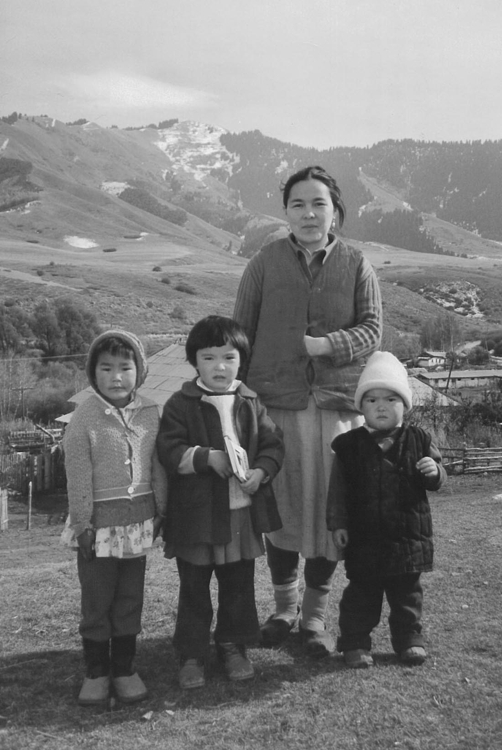

Vuoden
Vuoden toimenpiteet
etenevät neljässä vaiheessa
  Lanseeraus (tammi-maaliskuu): Julkaistaan juhlavuosi verkkosivuilla ja somessa, käynnistetään kuukausittaiset teemat sekä aktivoidaan uutiskirjeet (??) ja digikampanjat.
  Inspiraation jakaminen (huhti-kesäkuu): Järjestetään paikalliset tapahtumat, julkaistaan tarinavideoita ja postauksia työalueilta sekä aloitetaan lahjoituskampanja (??).
  Osallistaminen (heinä-syyskuu): Korostetaan rukouksen merkitystä ja jaetaan välikatsauksia työn vaikutuksista.
  Kiitos (loka-joulukuu): Päätetään vuosi kiitoskampanjalla ja julkaistaan yhteenveto työn saavutuksista.

Slide 7
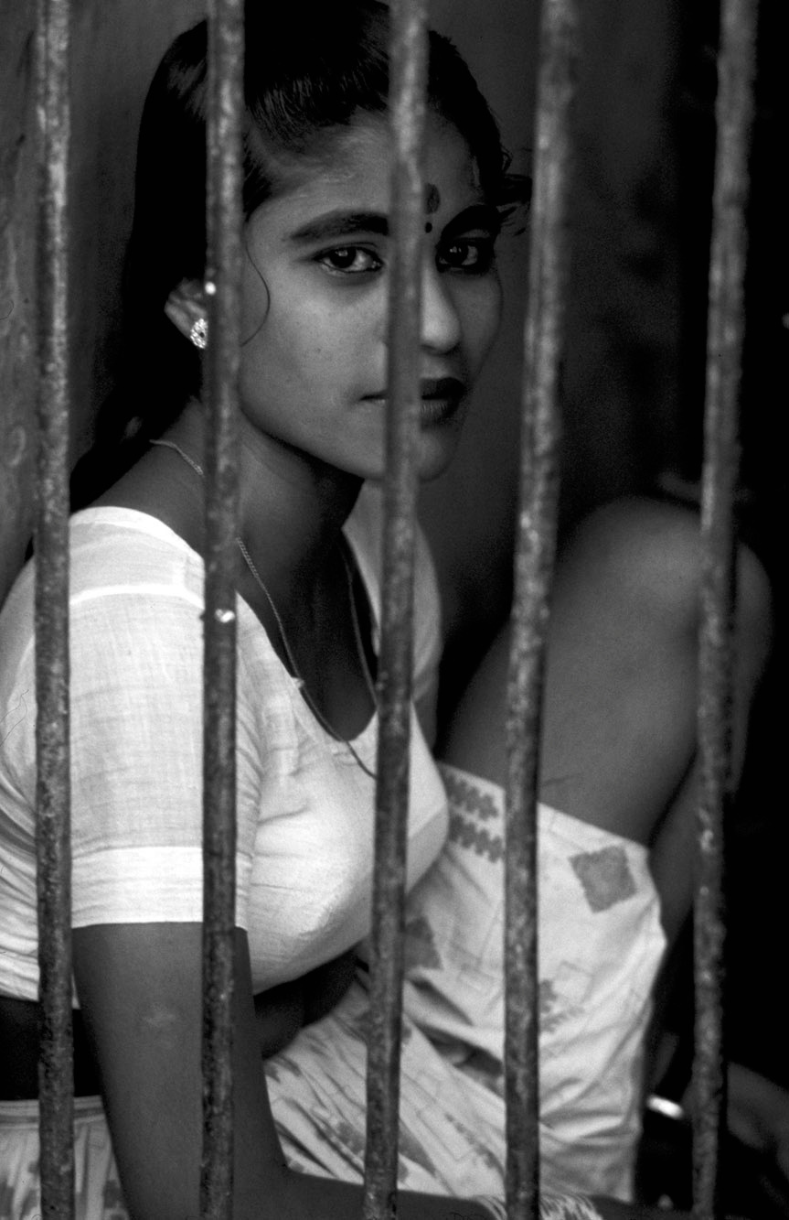

Toivoa naisille -työ on toiminut Suomessa jo 25 vuotta ja sen tarkoituksena on vahvistaa naisia ja naisten asemaa ympäri maailmaa.

Slide 8
Naisten
vahvistamista ja tukea jo neljännesvuosisadan ajan
Viestintä keskittyy 25 vuoden aikana saavutettuihin konkreettisiin muutoksiin naisten elämässä.
Lisäksi se kutsuu yleisöä mukaan tulevaisuuden työhön rukouksen, lahjoittamisen ja aktiivisen osallistumisen kautta.

Slide 9
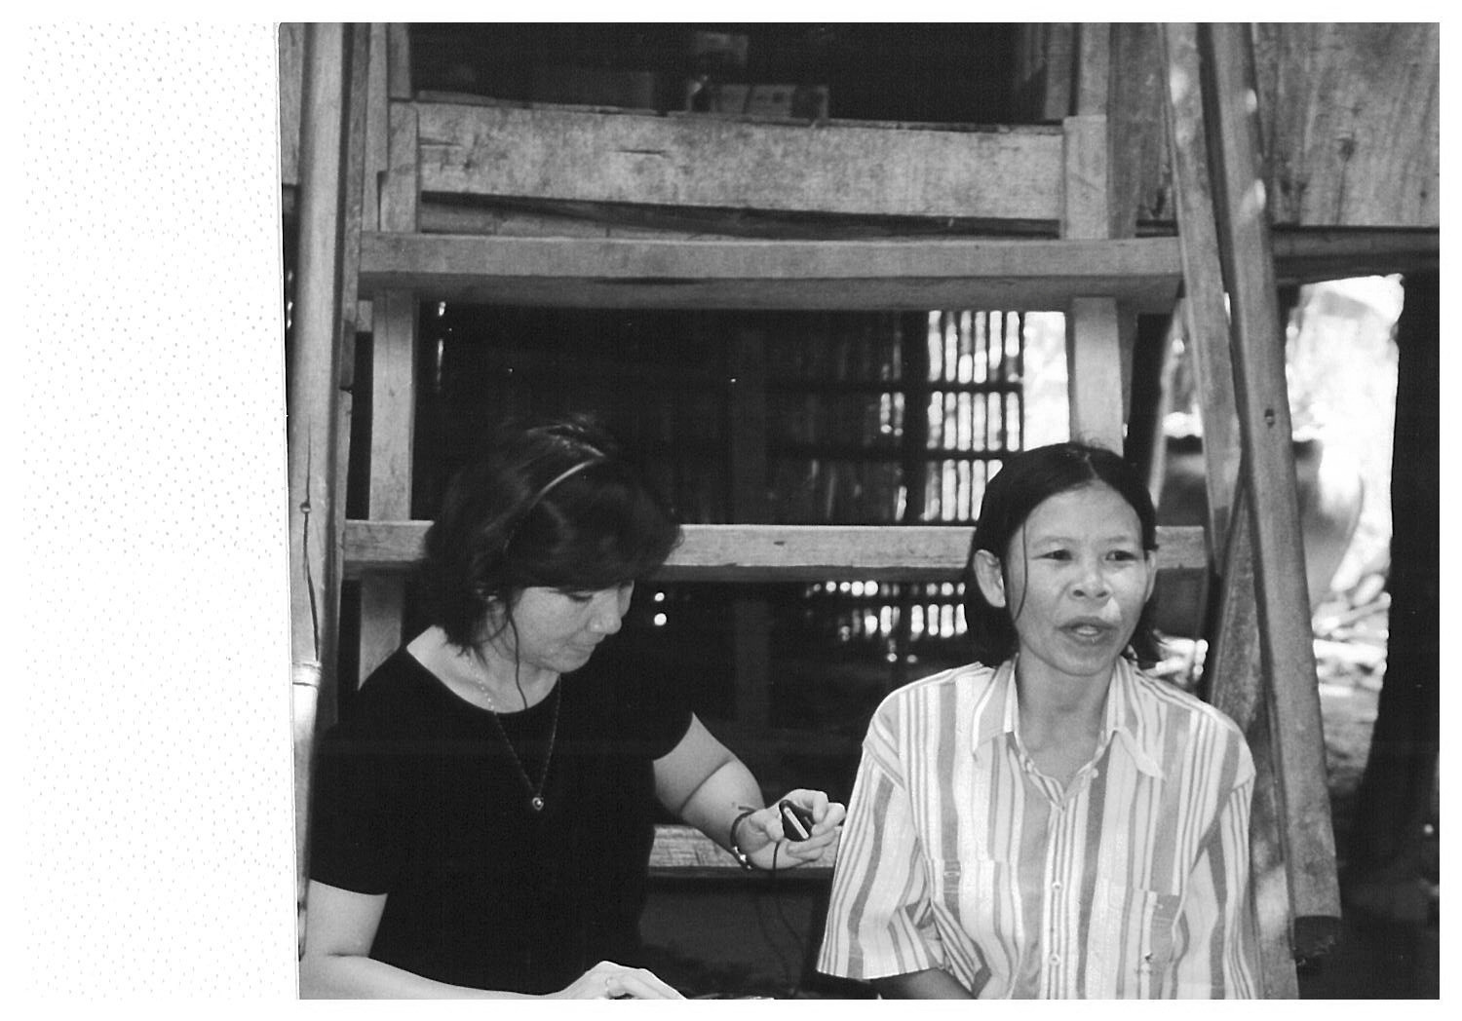


Kiitos, kun olet mukaan tekemässä juhlavuodesta ikimuistoisen!

